Slide 1


ความปลอดภัยและทักษะในปฏิบัติการเคมี
วิชาเคมี
ชั้นมัธยมศึกษาปีที่ 4
กลุ่มสาระการเรียนรู้วิทยาศาสตร์
ผู้สอน นางสาวฐานมาศ สุดสงวน

Slide 2
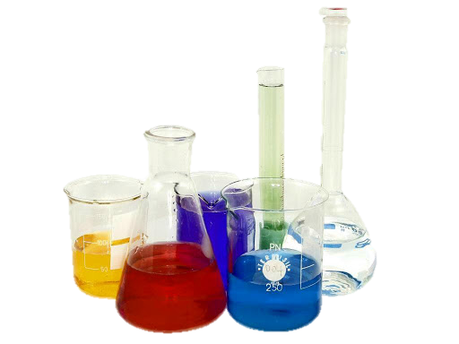
ตรวจสอบความรู้ก่อนเรียน
……..1.ถ้านักเรียนทำขวดบรรจุสารเคมีตกแตกและสารเคมีหกเปื้อนโต๊ะ นักเรียนต้องกันเพื่อน ๆ ออกจากบริเวณนั้นและแจ้งอาจารย์ผู้ดูแลการทดลอง
……..2. วิธีจุดตะเกียงแอลกอฮอล์ทำโดยการเอียงตะเกียงต่อไฟจากตะเกียงแอลกอฮอล์อื่น
……..3. สารละลายที่มีสมบัติเป็นกรดจะเปลี่ยนสีกระดาษลิตมัสจากแดงเป็นน้ำเงิน
……..4. ควรสวมถุงมือ และใช้ผ้าปิดปาก ปิดจมูก เมื่อต้องใช้สารเคมีที่มีสัญลักษณ์ความเป็นอันตรายรูปหัวกะโหลกไขว้
……..5. หลอดหยดเป็นอุปกรณ์ที่ใช้ในการถ่ายเทสารปริมาณน้อย ๆ
……..6. การตวงปริมาตรน้ำ สามารถใช้ถ้วยตวงของเหลวสำหรับทำขนมแทนการตวงด้วยบีกเกอร์ได้

Slide 3
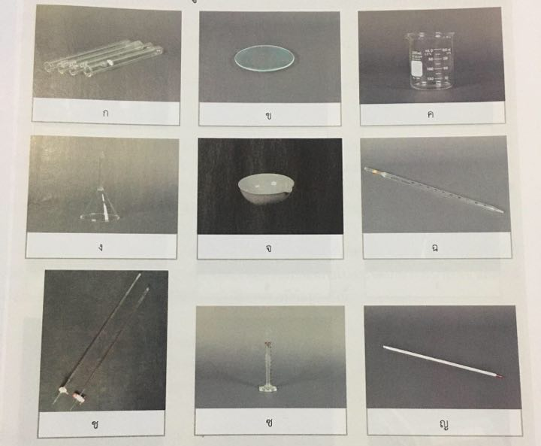

ตรวจสอบความรู้ก่อนเรียน
จับคู่รูปอุปกรณ์กับชื่อให้ถูกต้อง
……. 2.1 บีกเกอร์
……. 2.2 กระบอกตวง
……. 2.3 เทอร์มอมิเตอร์
……. 2.4 กรวยกรอง
……. 2.5 หลอดทดลอง
……. 2.6 บิวเรตต์
……. 2.7 ปิเปตต์
……. 2.8 กระจกนาฬิกา
……. 2.9 ถ้วยระเหยสาร

Slide 4

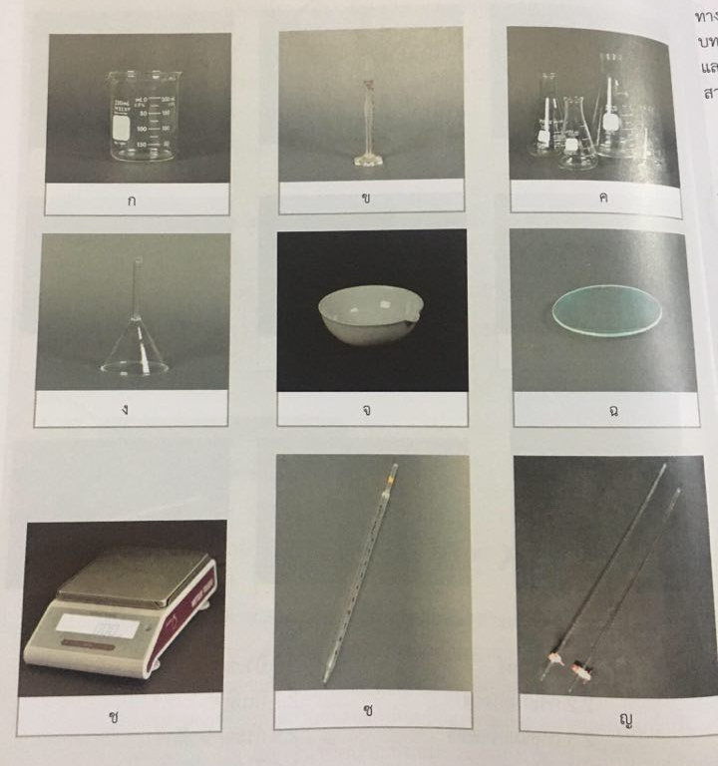

จากรูปต่อไปนี้อุปกรณ์ใดใช้ในการวัดปริมาณสาร

Slide 5


1.1 ความปลอดภัยในการทำงานกับสารเคมี
- ผู้ทําปฏิบัติการต้อง ตระหนักถึงความปลอดภัย ของตนเอง ผู้อื่น
และสิ่งแวดล้อม
ผู้ทําปฏิบัติการควร ทราบเกี่ยวกับประเภทของสารเคมี ที่ใช้
ข้อควรปฏิบัติ ในการปฏิบัติการเคมี
การกําจัดสารเคมี ที่ใช้แล้วหลังเสร็จสิ้นปฏิบัติการ เพื่อให้สามารถทำปฏิบัติการเคมีได้อย่างปลอดภัย

Slide 6

1.1 ความปลอดภัยในการทำงานกับสารเคมี
1.1.1 ประเภทของสารเคมี
  สารเคมีมีหลายประเภท แต่ละประเภทมีสมบัติแตกต่างกัน สารเคมีจึงจำเป็นต้องมีฉลากที่มีข้อมูลเกี่ยวกับความเป็นอันตรายของสารเคมีเพื่อความปลอดภัยในการจัดเก็บ การนําไปใช้ และการกําจัด โดยฉลากของสารเคมีที่ใช้ในห้องปฏิบัติการควรมีข้อมูล ดังนี้
1. ชื่อผลิตภัณฑ์
2. รูปสัญลักษณ์ แสดงความเป็นอันตรายของสารเคมี
3. คำเตือน ข้อมูลความเป็นอันตราย และข้อควรระวัง
4. ข้อมูลของบริษัทผู้ผลิตสารเคมี

Slide 7
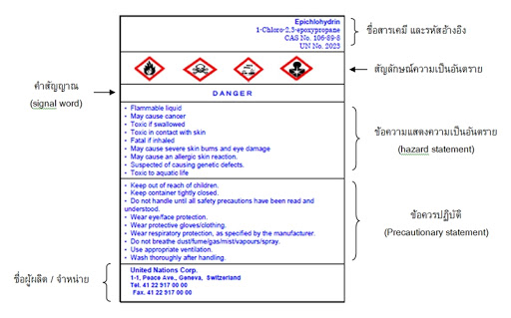
1.1 ความปลอดภัยในการทำงานกับสารเคมี

Slide 8
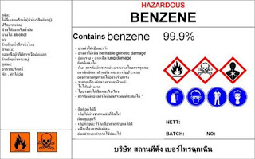
1.1 ความปลอดภัยในการทำงานกับสารเคมี

Slide 9
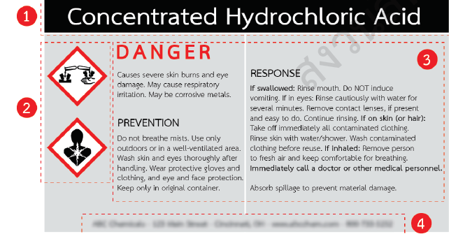
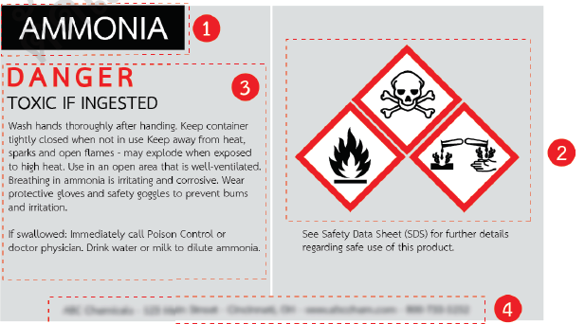
1.1 ความปลอดภัยในการทำงานกับสารเคมี
1. ชื่อผลิตภัณฑ์
2. รูปสัญลักษณ์ แสดงความเป็นอันตรายของสารเคมี
3. คำเตือน ข้อมูลความเป็นอันตราย และข้อควรระวัง
4. ข้อมูลของบริษัทผู้ผลิตสารเคมี
ตัวอย่างของฉลาก
ตัวอย่างฉลากของกรดไฮโดรคลอริกและแอมโมเนีย

Slide 10

1.1 ความปลอดภัยในการทำงานกับสารเคมี
ฉลากบรรจุภัณฑ์มีสัญลักษณ์แสดงความเป็นอันตรายที่สื่อความหมายได้ชัดเจนเพื่อให้ผู้ใช้สังเกตได้ง่าย
สัญลักษณ์แสดงความเป็นอันตราย 2 ระบบ ที่มีการใช้กันอย่างแพร่หลาย
1. Globally Harmonized System of Classification and Labelling of Chemicals (GHS) ซึ่งเป็นระบบที่ใช้สากล
2. National Fire Protection Association Hazard Identification System (NFPA) เป็นระบบที่ใช้ในสหรัฐอเมริกา

Slide 11

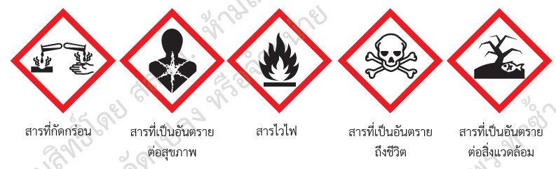
1.1 ความปลอดภัยในการทำงานกับสารเคมี
ในระบบ GHS จะแสดงสัญลักษณ์ในสี่เหลี่ยมกรอบสีแดง พื้นสีขาว
ลักษณะดังรูป

Slide 12
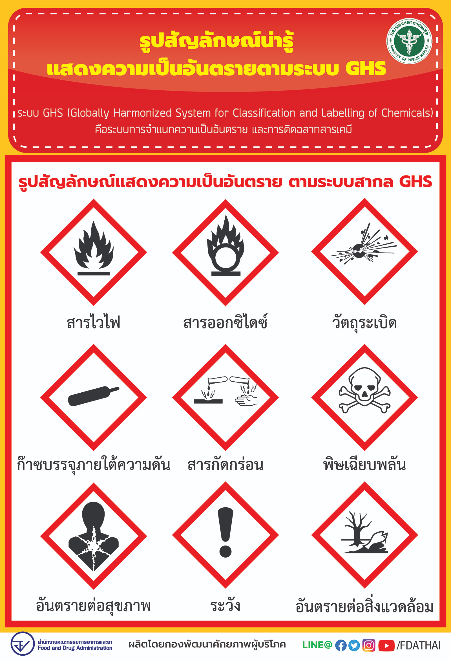
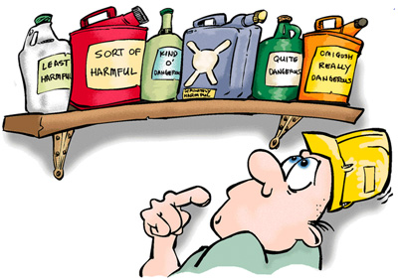
1.1 ความปลอดภัยในการทำงานกับสารเคมี

Slide 13
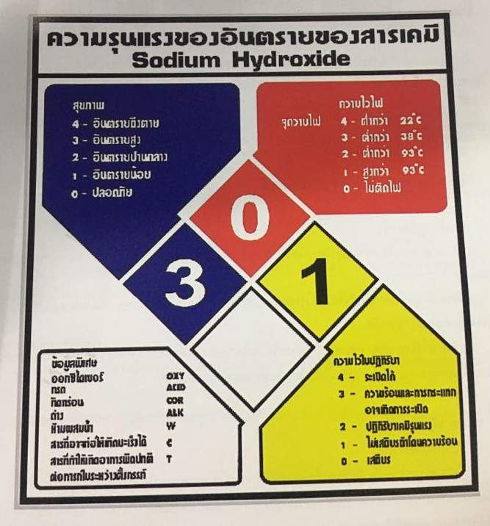
ระบบ NFPA ใช้สีแทนความเป็นอันตราย
ในด้านต่าง ๆ
สีแดง แทน ความไวไฟ
สีน้ำเงิน แทน ความเป็นอันตรายต่อ สุขภาพ
สีเหลือง แทน ความว่องไวในการ เกิดปฏิกิริยาเคมี
ใส่ ตัวเลข 0 – 4 เพื่อระบุระดับความเป็นอันตรายจากน้อยไปหามาก
ช่องสีขาว ใส่อักษรหรือสัญลักษณ์ที่แสดงสมบัติที่เป็นอันตรายด้านอื่น ๆ
สัญลักษณ์ความเป็นอันตรายในระบบ NFPA ของโซเดียมไฮดรอกไซด์

Slide 14
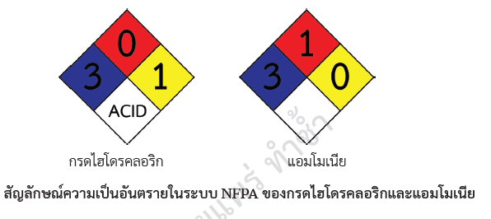
1.1 ความปลอดภัยในการทำงานกับสารเคมี
Ex. จากสัญลักษณ์ความเป็นอันตรายในระบบ NFPA ของกรดไฮโดรคลอริกและแอมโมเนีย
สารเคมีใดเป็นอันตรายมากกว่ากันในด้านความไวไฟ ความเป็นอันตรายต่อสุขภาพ และความว่องไวในการเกิดปฏิกิริยาเคมี

Slide 15
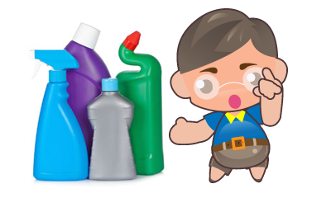
1.1 ความปลอดภัยในการทำงานกับสารเคมี
นอกจากฉลากและสัญลักษณ์แสดงความเป็นอันตรายต่าง ๆ ที่ปรากฏบนบรรจุภัณฑ์ของสารเคมีแล้ว สารเคมีทุกชนิดยังต้องมีเอกสารความปลอดภัย
(safety data sheet, SDS) ซึ่งมีข้อมูลเกี่ยวกับความปลอดภัยในการใช้สารเคมีอย่างละเอียด เช่น สมบัติและองค์ประกอบของสารเคมี ความเป็นอันตราย
การปฐมพยาบาลเบื้องต้น

Slide 16

1.1 ความปลอดภัยในการทำงานกับสารเคมี
ข้อควรปฏิบัติการทำปฏิบัติการเคมี
ก่อนทำปฏิบัติการ
1. ศึกษาขั้นตอนหรือวิธีการทำปฏิบัติการให้เข้าใจ วางแผนการทดลอง
หากมีข้อสงสัยต้องสอบถามครูผู้สอนก่อนที่จะทำการทดลอง
2. ศึกษาข้อมูลของสารเคมีที่ใช้ในการทดลอง เทคนิคการใช้เครื่องมือ
วัสดุอุปกรณ์ตลอดจนวิธีการทดลองที่ถูกต้องและปลอดภัย
3. แต่งกายให้เหมาะสม เช่น สวมกางเกงหรือกระโปรงยาว สวมรองเท้ามิดชิด
ส้นเตี้ย คนที่มีผมยาวควรรวบผมให้เรียบร้อย หลีกเลี่ยงการสวมใส่เครื่องประดับและคอนแทคเลนส์

Slide 17
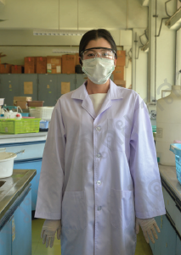
1.1 ความปลอดภัยในการทำงานกับสารเคมี
ขณะทำปฏิบัติการ
1. ข้อปฏิบัติโดยทั่วไป
1.1 สวมแว่นตานิรภัย สวมเสื้อคลุมปฏิบัติการที่ติดกระดุมทุกเม็ด ควรสวมถุงมือเมื่อต้องใช้สารกัดกร่อนหรือสารที่มีอันตราย ควรสวมผ้าปิดปากเมื่อต้องใช้สารเคมีที่มีไอระเหย และทำปฏิบัติการในที่ซึ่งมีอากาศถ่ายเทหรือในตู้ดูดควัน
ดังรูป
การแต่งกายเพื่อทำปฏิบัติการที่ใช้สารกัดกร่อน สารที่มีอันตราย หรือสารที่มีไอระเหย

Slide 18

1.1 ความปลอดภัยในการทำงานกับสารเคมี
ขณะทำปฏิบัติการ
1. ข้อปฏิบัติโดยทั่วไป(ต่อ)
1.2 ห้ามรับประทานอาหารและเครื่องดื่ม หรือทำกิจกรรมอื่น ๆ ที่ไม่เกี่ยวข้องกับการทำปฏิบัติการ
1.3 ไม่ทำการทดลองในห้องปฏิบัติการตามลำพังเพียงคนเดียว เพราะเมื่อเกิดอุบัติเหตุขึ้น จะไม่มีใครทราบและไม่อาจช่วยได้ทันท่วงที หากเกิดอุบัติเหตุในห้องปฏิบัติการ ต้องแจงให้ครูผู้สอนทราบทันทีทุกครั้ง
1.4 ไม่เล่นและไม่รบกวนผู้อื่นในขณะที่ทำปฏิบัติการ

Slide 19

1.1 ความปลอดภัยในการทำงานกับสารเคมี
ขณะทำปฏิบัติการ
1. ข้อปฏิบัติโดยทั่วไป(ต่อ)
1.5 ปฏิบัติตามขั้นตอนและวิธีการอย่างเคร่งครัด ไม่ทำการทดลองใด ๆ ที่นอกเหนือ
จากที่ได้รับมอบหมาย และไม่เคลื่อนย้ายสารเคมี เครื่องมือ และอุปกรณ์ส่วนกลางที่
ต้องใช้ร่วมกัน นอกจากได้รับอนุญาตจากครูผู้สอนเท่านั้น
1.6 ไม่ปล่อยให้อุปกรณ์ให้ความร้อน เช่น ตะเกียงแอลกอฮอล์ เตาแผ่นให้ความร้อน(hot plate) ทำงานโดยไม่มีคนดูแล และหลังจากใช้งานเสร็จแล้วให้ดับตะเกียงแอลกอฮอล์หรือปิดเครื่องและถอดปลั๊กไฟออกทันที แล้วปล่อยไว้ให้เย็นก่อนการจัดเก็บ เมื่อใช้เตาแผ่นให้ความร้อนต้องระวังไม่ให้สายไฟพาดบนอุปกรณ์

Slide 20

1.1 ความปลอดภัยในการทำงานกับสารเคมี
ขณะทำปฏิบัติการ
2) ข้อปฏิบัติในการใช้สารเคมี
2.1 อ่านชื่อสารเคมีบนฉลากให้แน่ใจก่อนนำสารเคมีไปใช้
2.2 การเคลื่อนย้าย การแบ่ง และการถ่ายเทสารเคมีต้องทำด้วยความระมัดระวัง โดยเฉพาะ
อย่างยิ่งสารอันตราย และควรใช้อุปกรณ์ เช่น ช้อนตักสารและบีกเกอร์ที่แห้งและสะอาด การเทของเหลวจากขวดบรรจุสารให้เทด้านตรงข้ามฉลาก เพื่อป้องกันความเสียหายของฉลากเนื่องจากการสัมผัสสารเคมี
2.3 การทำปฏิกิริยาของสารในหลอดทดลอง ต้องหันปากหลอดทดลองออกจากตัวเอง
และผู้อื่นเสมอ

Slide 21
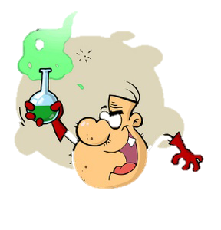
1.1 ความปลอดภัยในการทำงานกับสารเคมี
ขณะทำปฏิบัติการ
2) ข้อปฏิบัติในการใช้สารเคมี
2.4 ห้ามชิมหรือสูดดมสารเคมีโดยตรง ถ้าจำเป็นต้องทดสอบกลิ่นให้ใช้มือโบกให้ไอของสารเข้าจมูกเพียงเล็กน้อย
2.5 การเจือจางกรด ห้ามเทน้ำลงกรดแต่ให้เทกรดลงน้ำ เพื่อให้น้ำปริมาณมากช่วยถ่ายเทความร้อนที่เกิดจากการละลาย
2.6 ไม่เทสารเคมีที่เหลือจากการเทหรือตักออกจากขวดสารเคมีแล้วกลับเข้าขวดอย่างเด็ดขาด ให้เทใส่ภาชนะทิ้งสารที่จัดเตรียมไว้
2.7 เมื่อสารเคมีหกในปริมาณเล็กน้อยให้กวาดหรือเช็ด แล้วทิ้งลงในภาชนะสำหรับทิ้งสารที่เตรียมไว้ในห้องปฏิบัติการ หากหกในปริมาณมากให้แจ้งครูผู้สอน

Slide 22
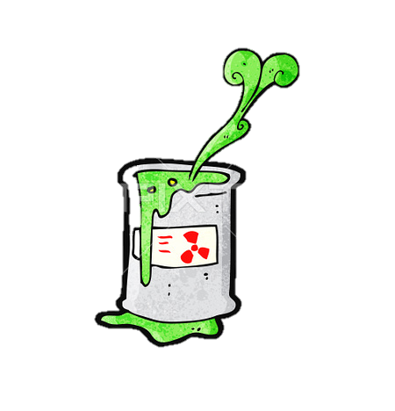
1.1 ความปลอดภัยในการทำงานกับสารเคมี
หลังทำปฏิบัติการ
1) ทำความสะอาดอุปกรณ์เครื่องแก้ว และวางหรือเก็บในบริเวณที่จัดเตรียมไว้ให้ รวมทั้งทำความสะอาดโต๊ะทำปฏิบัติการ
2) ก่อนออกจากห้องปฏิบัติการให้ถอดอุปกรณ์ป้องกันอันตราย เช่น เสื้อคลุมปฏิบัติการ แว่นตานิรภัย ถุงมือ

Slide 23

1.1 ความปลอดภัยในการทำงานกับสารเคมี
การกำจัดสารเคมี
สารเคมีที่ใช้แล้วหรือเหลือใช้จากการทำปฏิบัติการเคมี จำเป็นต้องมีการกำจัดอย่างถูกวิธี เพื่อให้เกิดความปลอดภัยต่อสิ่งแวดล้อมและสิ่งมีชีวิต
การกำจัดสารเคมีแต่ละประเภท สามารถปฏิบัติได้ดังนี้
1) สารเคมีที่เป็นของเหลวไม่อันตรายที่ละลายน้ำได้และมี pH เป็นกลาง ปริมาณไม่เกิน 1 ลิตร สามารถเทลงอ่างน้ำและเปิดน้ำตามมาก ๆ ได้
2) สารละลายเข้มข้นบางชนิด เช่น กรดไฮโดรคลอริก โซเดียมไฮดรอกไซด์ ไม่ควรทิ้งลงอ่างน้ำ หรือท่อน้ำทันที ควรเจือจางก่อนเทลงอ่างน้ำ ถ้ามีปริมาณมากต้องทำให้เป็นกลางก่อน

Slide 24
1.1 ความปลอดภัยในการทำงานกับสารเคมี
การกำจัดสารเคมี
3) สารเคมีที่เป็นของแข็งไม่อันตราย ปริมาณไม่เกิน 1 กิโลกรัม สามารถใส่ในภาชนะที่ปิดมิดชิด พร้อมทั้งติดฉลากชื่อให้ชัดเจน ก่อนทิ้งในที่ซึ่งจัดเตรียมไว้
4) สารไวไฟ ตัวทำละลายที่ไม่ละลายน้ำ สารประกอบของโลหะเป็นพิษ หรือสารที่ทำปฏิกิริยากับน้ำ ห้ามทิ้งลงอ่างน้ำ ให้ทิ้งไว้ในภาชนะที่ทางห้องปฏิบัติการจัดเตรียมไว้ให้

Slide 25
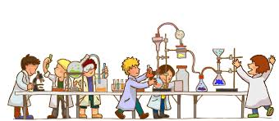
1.1 ความปลอดภัยในการทำงานกับสารเคมี
ในการทำปฏิบัติการเคมีเพื่อให้เกิดความปลอดภัยและเป็นมิตรต่อสิ่งแวดล้อมนั้น สามารถทำได้หลายวิธี เช่น ออกแบบการทดลองที่ไม่ก่อให้เกิดของเสียที่เป็นอันตราย เลือกใช้ สารเคมีและปฏิกิริยาเคมีที่ปลอดภัยและมีความคุ้มค่าในการใช้พลังงาน ใช้อุปกรณ์ทดแทนสำหรับทำปฏิบัติการแบบย่อส่วน เพื่อเป็นการลดการใช้สารเคมีและพลังงาน อีกทั้งยังสามารถลดปริมาณของเสียที่เกิดขึ้นได้อีกด้วย

Slide 26
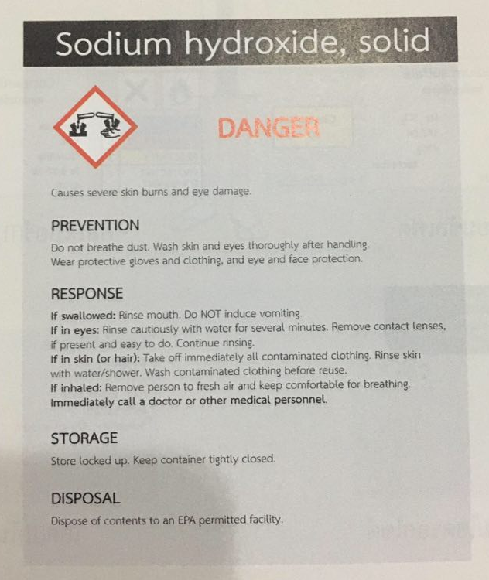
แบบฝึกหัด
พิจารณาข้อมูลบนฉลากของ
โซเดียมไฮดรอกไซด์และวงกลมเพื่อ
ระบุส่วนที่แสดงข้อมูลต่อไปนี้
1. ชื่อผลิตภัณฑ์
2. รูปสัญลักษณ์ แสดงความเป็นอันตราย
ของสารเคมี
3. คำเตือน ข้อมูลความเป็นอันตราย และ
ข้อควรระวัง

